Slide 1
ROS-analyse i risikomodulen
Brukerveiledning

Slide 2
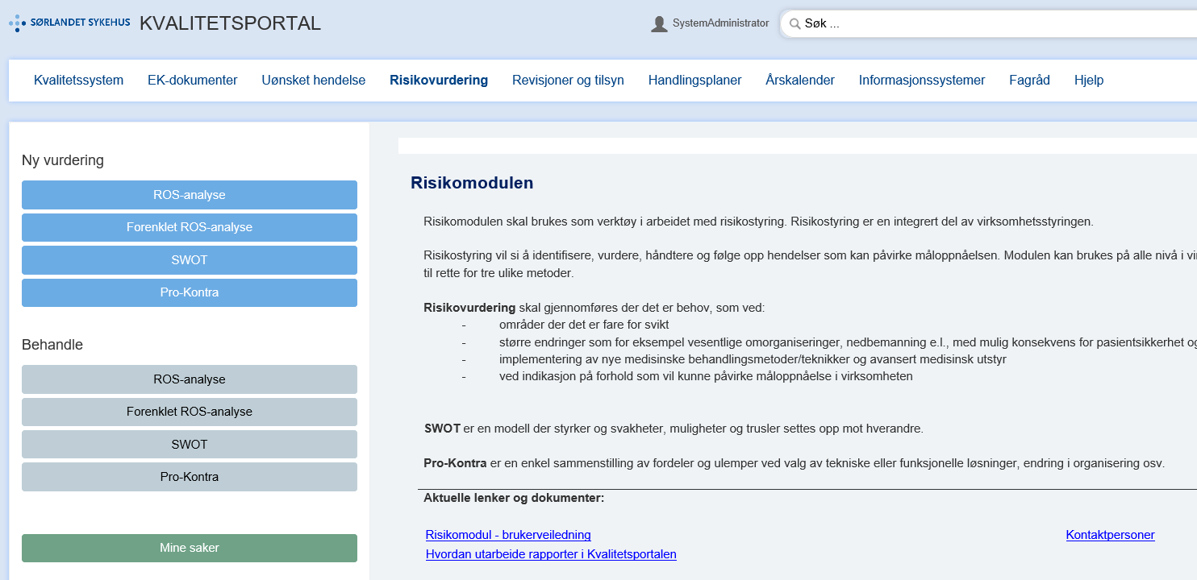
ROS-analyse i risikomodulen
Gå til modul for risikovurdering ved å velge fra menypunktet «Risikovurdering» i Kvalitetsportelan
Opprett ny ROS-analyse ved å velge ROS-analyse i blått menyvalg (Ny risikovurdering).
Skal du behandle en eksisterende ROS-analyse velger du fra grått menyvalg (Behandle).
1
2
3

Slide 3
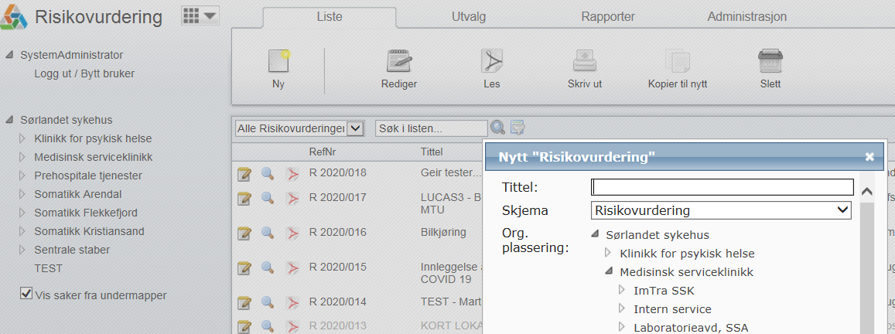
Gjennomføre ny ROS-analyse
Gi risikovurderingen en beskrivende tittel.
Definér enhet som gjennomfører risikovurderingen ved plassering i organisasjonstreet.
Klinikk, avdeling eller enhet.
1
2

Slide 4
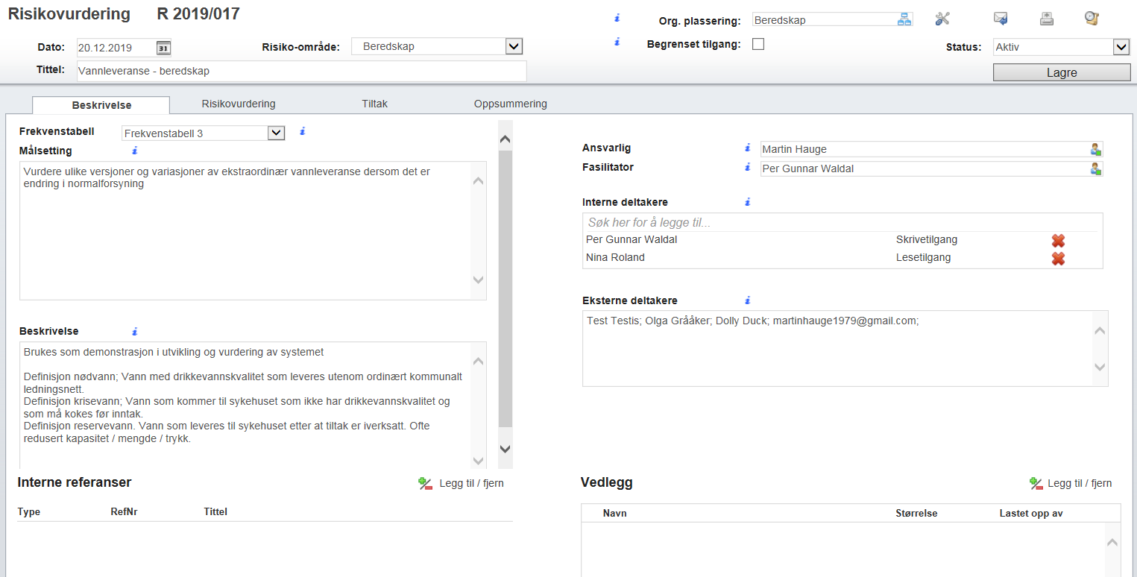
Beskrivelse
Feltene i toppen på siden vil fylles inn automatisk. Gjør eventuelle endringer.
Ved å krysse av for Begrenset tilgang er det kun ansvarlig, fasilitator og interne deltakere som vil ha tilgang.
Fanen «Beskrivelse»:
Velg frekvenstabell. Se betydningen av ulike frekvenstabeller ved å klikke på blå «i».
Skriv kort om målsetting, og beskriv hva som skal risikovurderes.
Fyll inn aktuelle roller og deltakere.
Referanser kan kobles til ved å klikke på den grønne +-tegnet. Det kan refereres til elementer fra andre moduler i Kvalitetsportalen.
Vedlegg av de fleste fil-formater kan kobles til.
Husk å lagre endringer i skjermbildene.
1
2
3

Slide 5
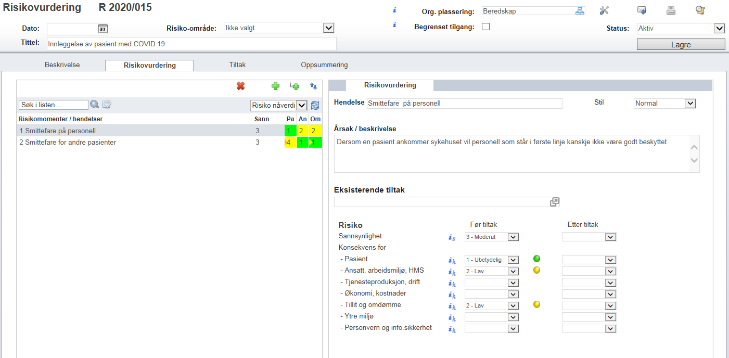
Risikovurdering før tiltak
Opprett nye risikomomenter ved å klikke på grønn +. Opprett underpunkter om ønskelig.
For hvert risikomoment fyller du inn i aktuelle felt. Gjør en vurdering av sannsynlighet for risikomomentet, og konsekvens for de relevante konsekvensområdene.
1
2

Slide 6
Tiltak
Opprett et nytt tiltak ved å klikke på grønn + til høyre i bildet.
Du kan opprette så mange tiltak som ønskelig.

Slide 7
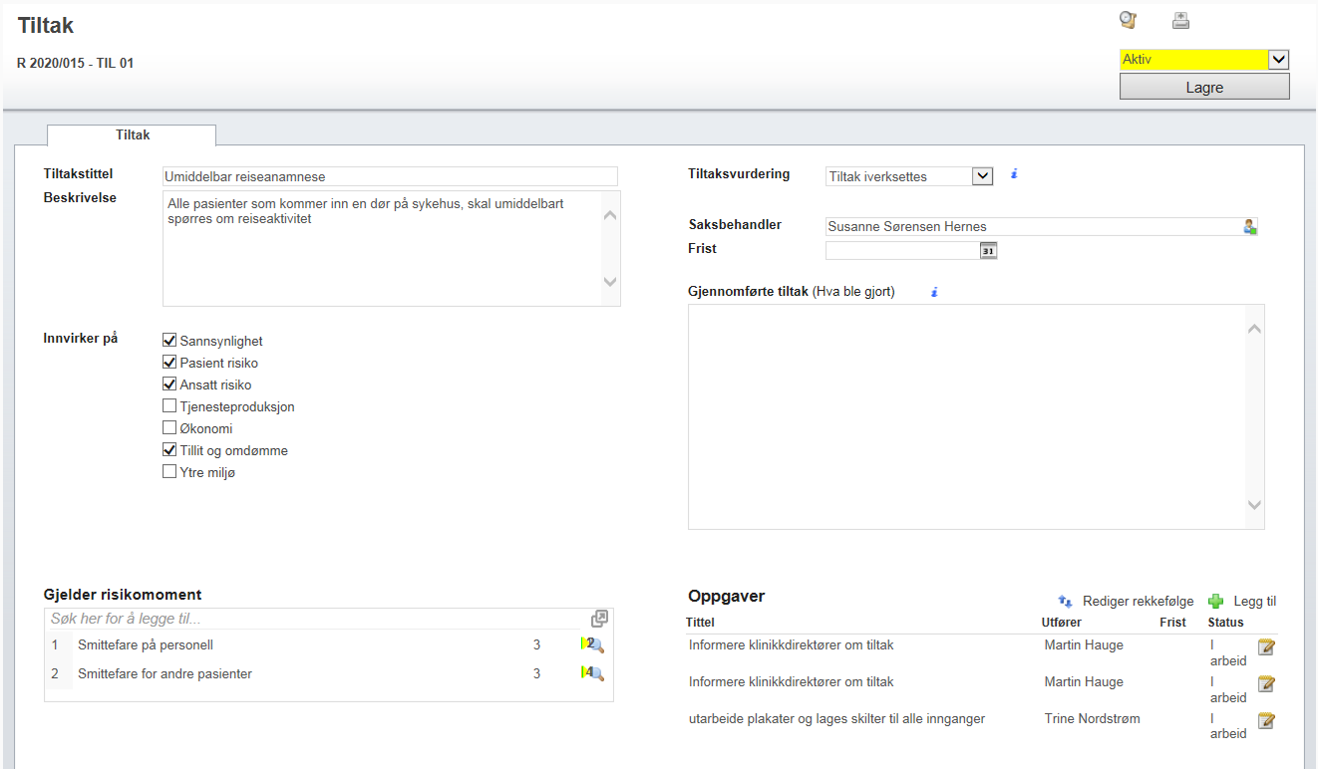
Tiltak, forts
Gi tiltaket en beskrivende tittel, og beskriv hva som er tenkt gjennomført.
Fyll inn i aktuelle felt. Beslutning om å iverksette tiltak gjøres av leder med beslutningsmyndighet.
Påvirker tiltaket sannsynlighet, og innvirker det på konsekvensområder?
Angi hvilke risikomomenter tiltaket har effekt på.
Det kan tildeles oppgaver til aktuelle personer.
1
2
3
4
5

Slide 8
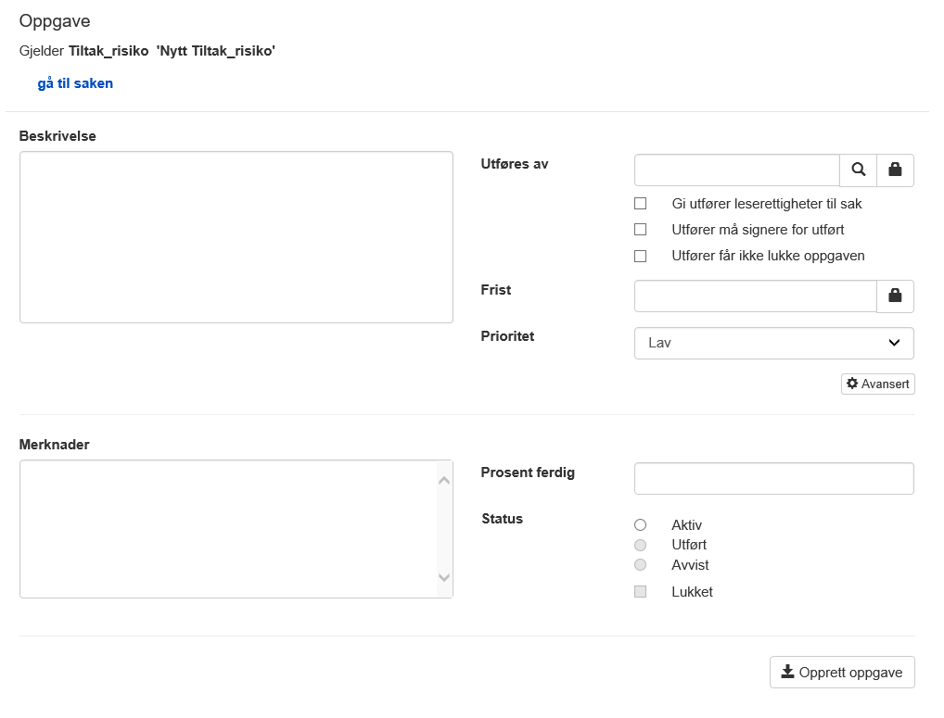
Oppgaver
Når en oppgave opprettes velger du hvem som skal ha oppgaven (med tilhørende nødvendig tilganger), frist og prioritet.
Beskriv oppgaven
Klikk Opprett oppgave
Den som utfører oppgaven mottar en mail med lenke til oppgaven. Besvar, kryss av for utført og lukk oppgaven.
1
2
4
3

Slide 9
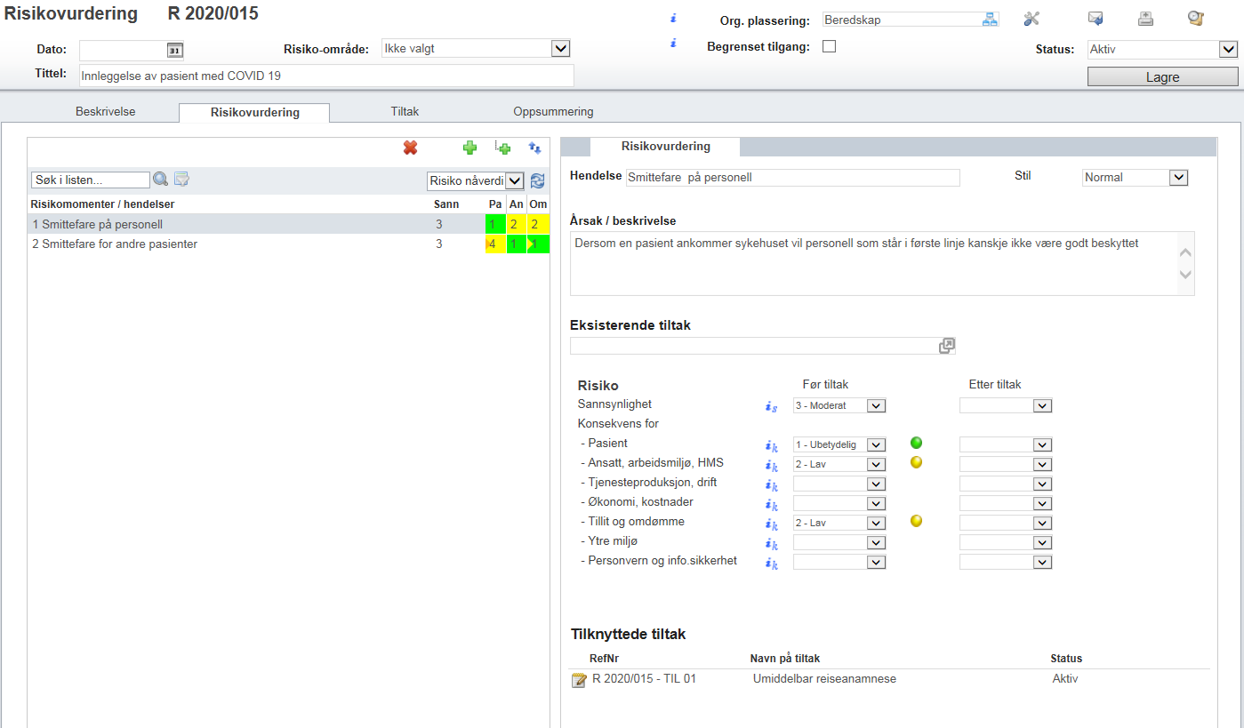
Risikovurdering etter tiltak
Vurder sannsynlighet og konsekvens for aktuelle områder etter tiltak.
Endret risiko vi fremkomme i tabellen. Velg alternativ visning i nedtrekksmeny.
Tiltak knyttet til det enkelte risikomoment listes opp når dette er koblet i tiltaksfanen.
2
1
3

Slide 10
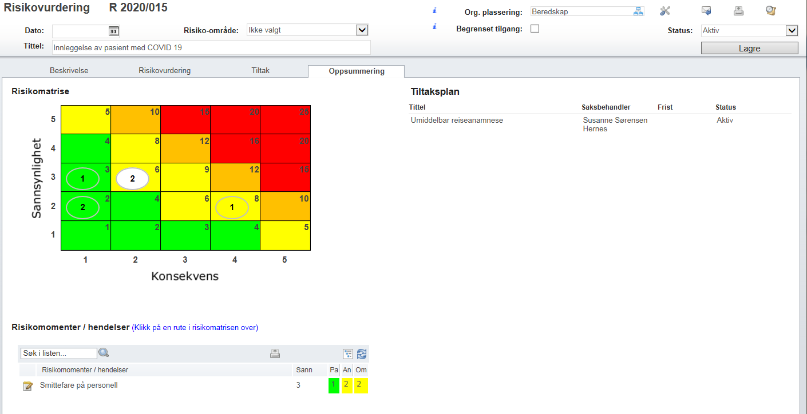
Oppsummering
Risikomatrisen gir en oversikt over samlet risiko.
Ved å klikke i matrisen vil du se hvilke risikomomenter og hvilke konsekvensområder som er vurdert.
I tiltaksplanen listes tiltak som skal iverksettes.
1
3
2

Slide 11
Ferdigstille risikovurderinger
Når alle vedtatte tiltak er gjennomført kan risikovurderingen avsluttes.
Du endrer status i nedtrekksmenyen øverst til høyre i bildet.

Slide 12
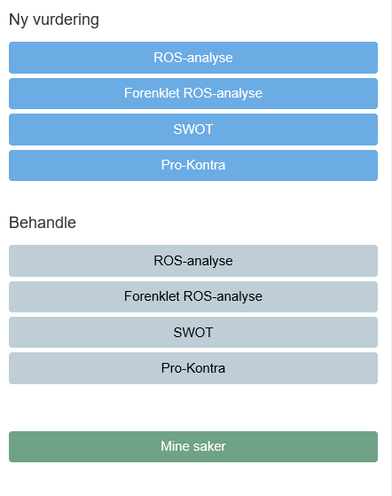
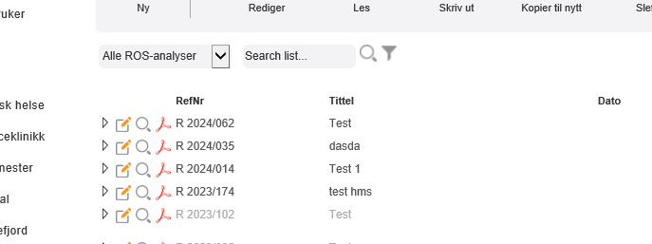
Oversikt over ROS-analyser for gjeldende organisatorisk nivå
Når du velger ROS-analyse i grått menyvalg (Behandle), får du opp en liste over eksisterende ROS-analyser innenfor det organisatoriske nivå som er valgt.
Klikk på ikonet for å redigere i eksisterende ROS-analyse. Et klikk på ikonet gir deg en pdf-fil med oppsummering av aktuell ROS-analyse.
1
2

Slide 13
Rapporter
I modulen vil det være mulig å få rapporter og status for ulike parametre.
Velg arkfanen «Rapporter»
Marker for Sørlandet sykehus for generelle rapporter
Du kan lage egne rapporter og plassere de under egen enhet.

